Slide 1
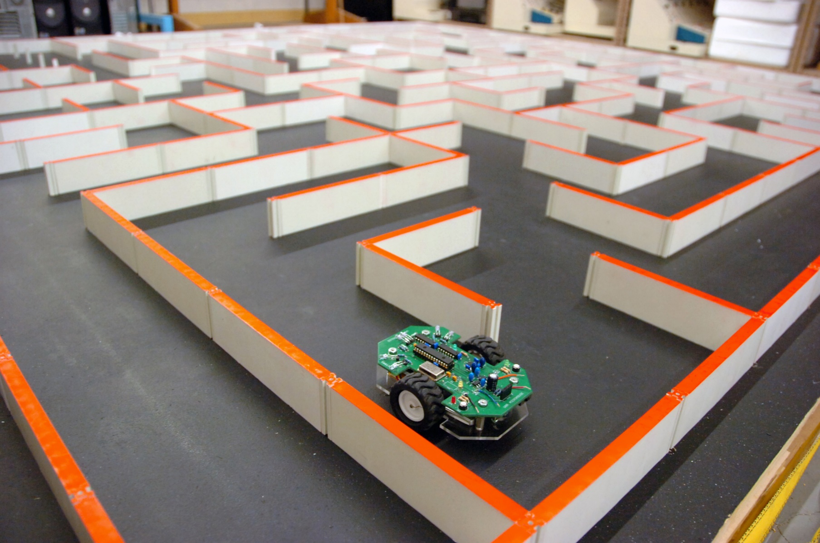
Patos 155
Maze

Slide 2
FI
FC
FD
Sensor de distancia | Valor | Valor Lógico
FI,FC,FD | >70 mm | 0
FI,FC,FD | <=70 mm | 1
IF,IT,DF,DT | >70 mm | 0
IF,IT,DF,DT | <=70 mm | 1
IF
DF
IT
DT

Slide 3
sic
sif
sict
sfi
sfd
sdt
sdc
sdf

Slide 4
FI
FC
FD
IF
DF
IT
DT
IT | IF | FI | FD | DF | DT | Acciones | Observaciones
0 | 1 | 1 | 1 | 0 | 0 | Frente

Slide 5
FI
FC
FD
IF
DF
IT
DT
IT | IF | FI | FD | DF | DT | Acciones | Observaciones
1 | 1 | 0 | 0 | 0 | 0 | Izquierda | Comienza el giro (Tiempo a determinar) Espera que FI=FD (Aproximación a determinar) Avanza (Tiempo a determinar)

Slide 6
FI
FC
FD
IF
DF
IT
DT
IT | IF | FI | FD | DF | DT | Acciones | Observaciones
0 | 1 | 1 | 1 | 0 | 0 | Frente

Slide 7
FI
FC
FD
IF
DF
IT
DT
IT | IF | FI | FD | DF | DT | Acciones | Observaciones
1 | 1 | 1 | 1 | 0 | 0 | Izquierda | Comienza el giro (Tiempo a determinar) Espera que FI=FD (Aproximación a determinar) Avanza (Tiempo a determinar)

Slide 8
FI
FC
FD
IF
DF
IT
DT
IT | IF | FI | FD | DF | DT | Acciones | Observaciones
0 | 0 | 1 | 1 | 1 | 0 | Frente

Slide 9
FI
FC
FD
IF
DF
IT
DT
IT | IF | FI | FD | DF | DT | Acciones | Observaciones
0 | 0 | 0 | 0 | 1 | 1 | Derecha | Comienza el giro (Tiempo a determinar) Espera que FI=FD (Aproximación a determinar) Avanza (Tiempo a determinar)

Slide 10
FI
FC
FD
IF
DF
IT
DT
IT | IF | FI | FD | DF | DT | Acciones | Observaciones
0 | 0 | 1 | 1 | 1 | 0 | Frente

Slide 11
FI
FC
FD
IF
DF
IT
DT
IT | IF | FI | FD | DF | DT | Acciones | Observaciones
0 | 0 | 1 | 1 | 1 | 1 | Frente

Slide 12
FI
FC
FD
IF
DF
IT
DT
IT | IF | FI | FD | DF | DT | Acciones | Observaciones
0 | 1 | 1 | 1 | 1 | 0 | Frente

Slide 13
FI
FC
FD
IF
DF
IT
DT
IT | IF | FI | FD | DF | DT | Acciones | Observaciones
1 | 1 | 0 | 0 | 1 | 1 | Izquierda | Comienza el giro (Tiempo a determinar) Espera que FI=FD (Aproximación a determinar) Avanza (Tiempo a determinar)

Slide 14
FI
FC
FD
IF
DF
IT
DT
IT | IF | FI | FD | DF | DT | Acciones | Observaciones
0 | 1 | 1 | 1 | 1 | 0 | Frente

Slide 15
FI
FC
FD
IF
DF
IT
DT
IT | IF | FI | FD | DF | DT | Acciones | Observaciones
1 | 1 | 1 | 1 | 1 | 1 | frente | Comienza el giro (Tiempo a determinar) Espera que FI=FD (Aproximación a determinar) Avanza (Tiempo a determinar)

Slide 16
FI
FC
FD
IF
DF
IT
DT
IT | IF | FI | FD | DF | DT | Acciones | Observaciones
0 | 0 | 0 | 0 | 0 | 0 | Giro en U | Comienza el giro a la Iqueirda (Tiempo a determinar) Espera que FI=FD (Aproximación a determinar) Avanza (Tiempo a determinar)

Slide 17
fd
fi
fi
fd
d_fi | d_fd | mult | m_i | m_d
100 | 200 | d_fi/d_fd=.5 | atras | adelante
200 | 100 | d_fi/d_fd=2 | adelante | atras
Aceptable mult>=.8 y mult<=1.2

Slide 18
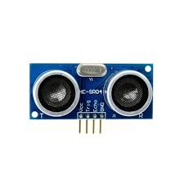
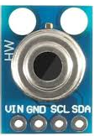
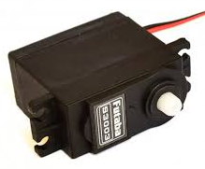
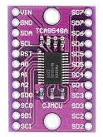
vcc
trig
echo
gnd
vcc
IR
Ng
gnd
scl
sda
gnd2
Vcc2
Sig
gnd
vcc
s

Slide 19
FI
FC
FD
30-31
28-29
26-27
I2
D1
24
25
IF
DF
32
33
IR
Ng
IR
Ng
I1
d2
TI
TD
sc0
Sd0
sc1
Sd1
DT
IT
22
23
34
35

Slide 20
En C. Impreso
FI
FD
23-T
25-E
27-T
29-E
I2
D1
31-T
33-E
IF
DF
2-E
3-T
IR
Ng
IR
Ng
I1
d2
TI
TD
sc0
Sd0
sc1
Sd1
DT
IT
35-T
37-E
4-E
5-T

Slide 21
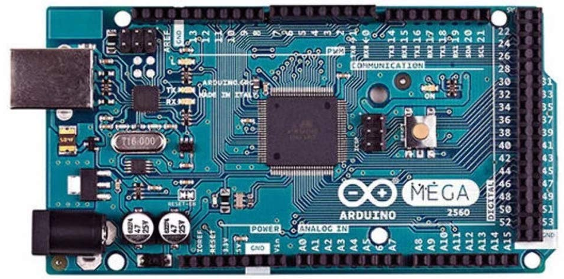

Slide 23
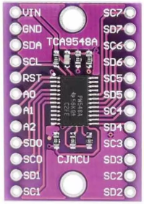
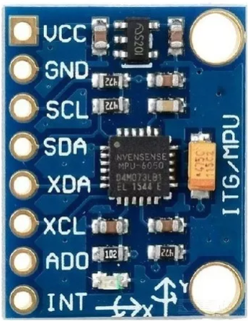
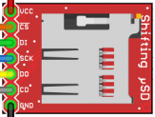
13 12 11 10 9 8
7 6 5 4 3 2 1 0
14 15 16 17 18 19 20 21
5v-5v
22-23
24-25
26-27
28-29
30-31
32-33
34-35
36-37
38-39
40-41
42-43
44-45
46-47
48-49
50-51
52-53
Gnd-gnd
Pin
50 MISO D0
51 MOSI D1
52 SCK SCK
53 SS

Slide 24
En C. Impreso
13 12 11 10 9 8
7 6 5 4 3 2 1 0
14 15 16 17 18 19 20 21
5v-5v
22-23
24-25
26-27
28-29
30-31
32-33
34-35
36-37
38-39
40-41
42-43
44-45
46-47
48-49
50-51
52-53
Gnd-gnd
Pin
50 MISO D0
51 MOSI D1
52 SCK SCK
53 SS

Slide 26
10 rps/1kg
3 rps/3kg
11 rps/1kg
La velocidad se controla por programación
No importa el voltaje
La velocidad depende del voltaje

Slide 27
10 rps/1kg
3 rps/3kg
11 rps/1kg
La velocidad se controla por programación
No importa el voltaje
La velocidad depende del voltaje

Slide 28
10 rps/1kg
3 rps/3kg
11 rps/1kg
La velocidad se controla por programación
No importa el voltaje
La velocidad depende del voltaje

Slide 29
Programa un delay = 3000ms
La velocidad depende del voltaje

Slide 30
Programa un delay = 3000ms
La velocidad depende del voltaje

Slide 31
La velocidad depende del voltaje

Slide 32
La velocidad depende del voltaje

Slide 33
La velocidad depende del voltaje

Slide 34
La velocidad depende del voltaje

